Slide 1




Gráficos en r
Sintaxis de la paquetería ggplot2 ¹
Introducción al uso de R y RStudio: manejo de base de datos, gráficos y análisis estadísticos
https://ggplot2.tidyverse.org/

Slide 2
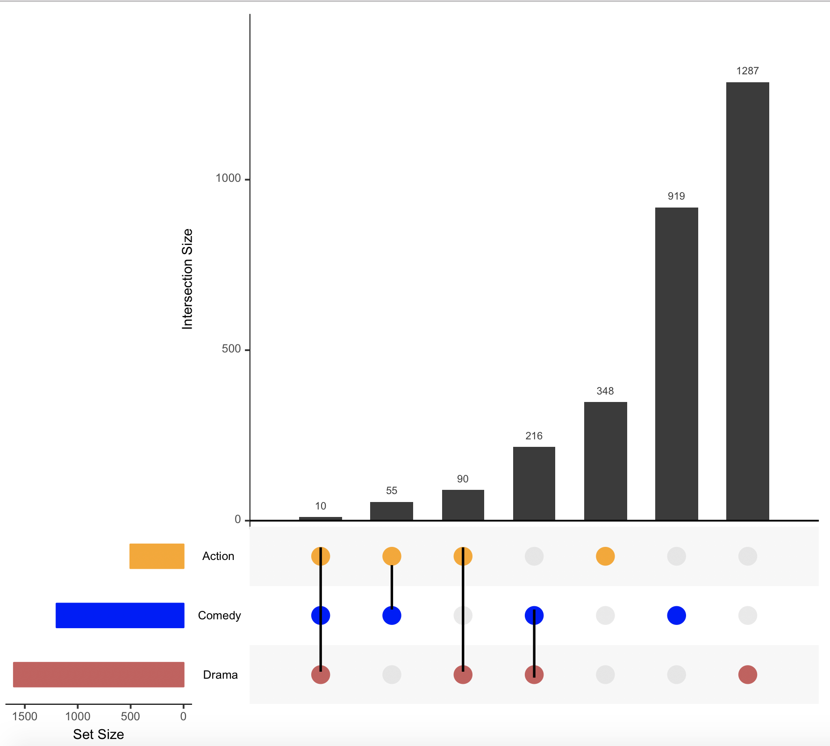
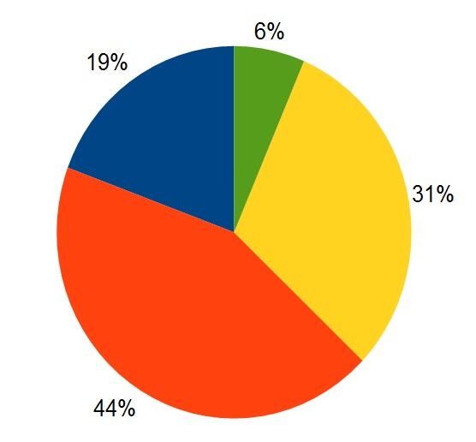
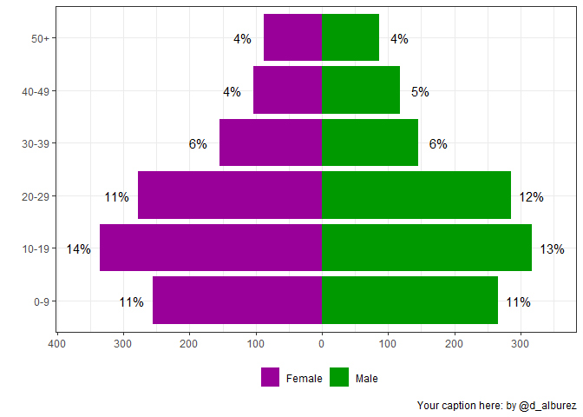
Plot types
UpsetR plot
piechart
pyramid plot

Slide 3
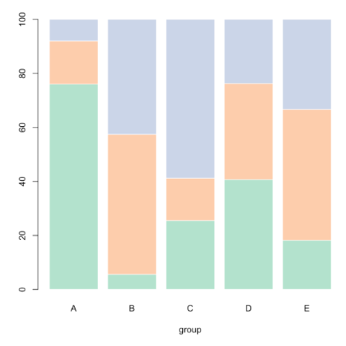
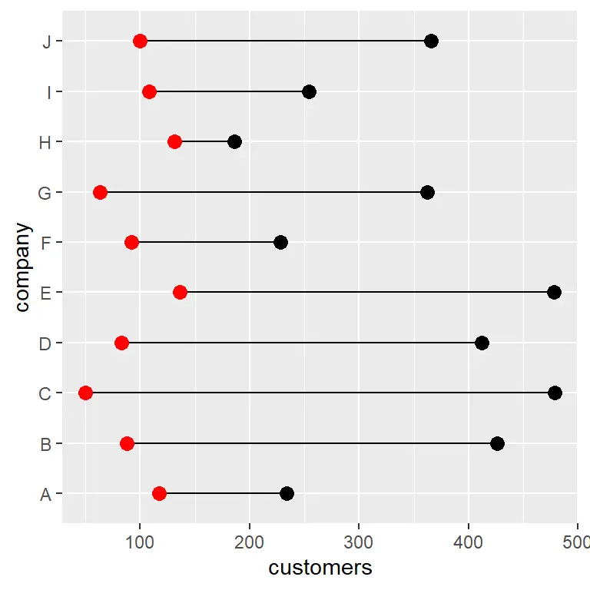
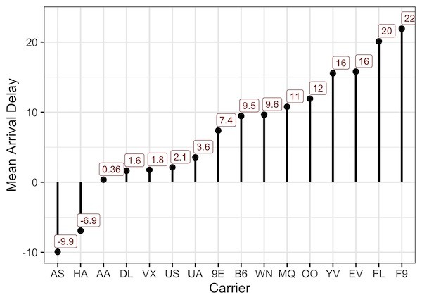
Plot types
Dumpbell plot
Lollipot plot
Stacked barplot

Slide 4
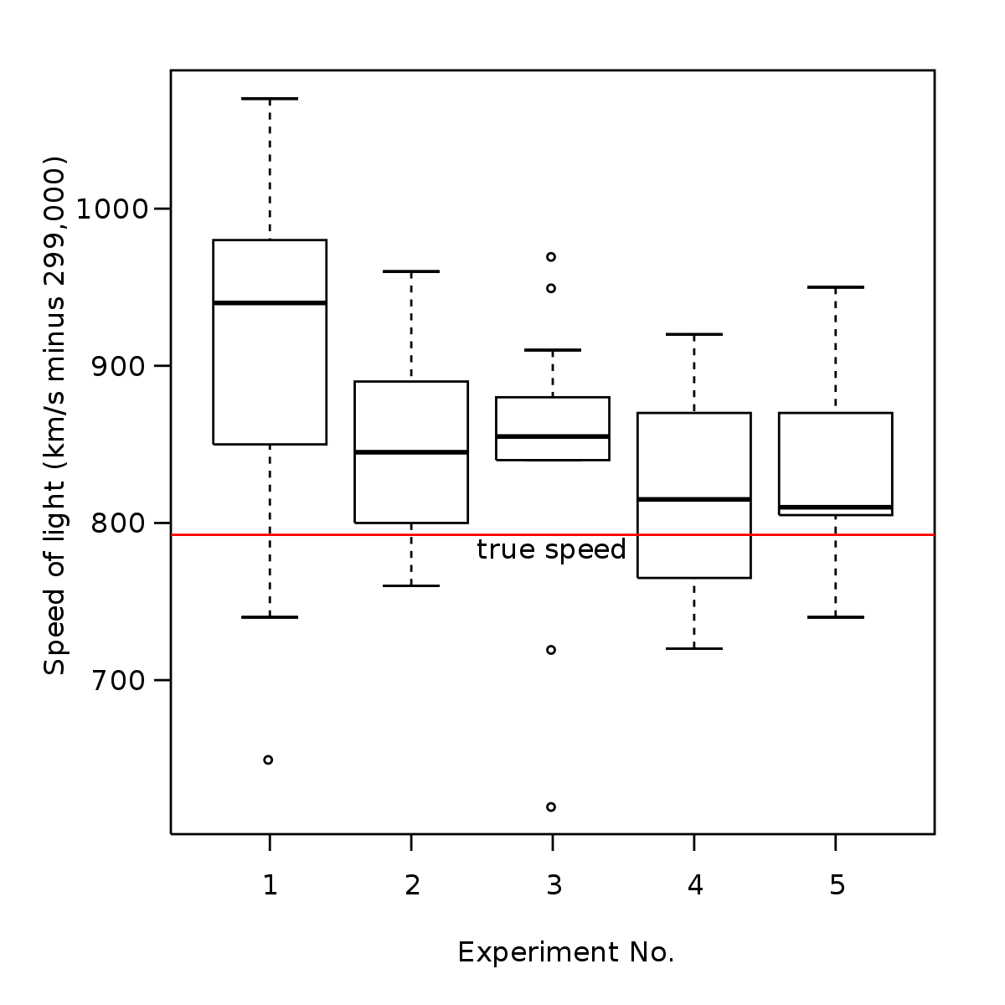
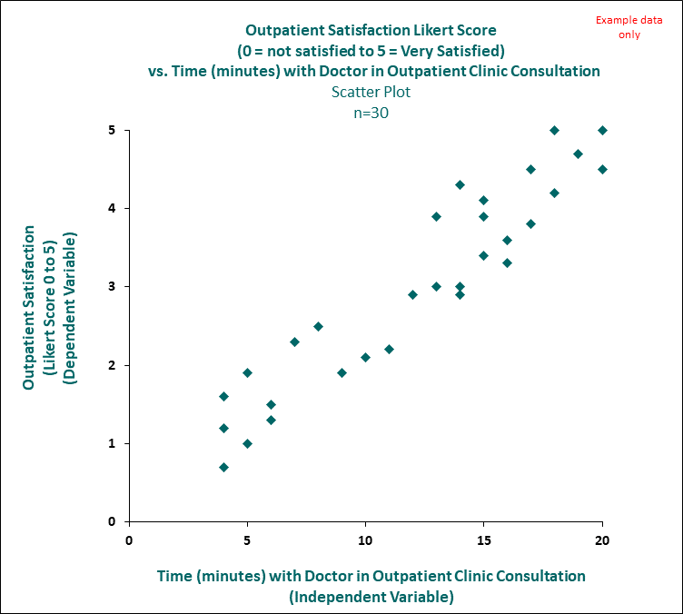
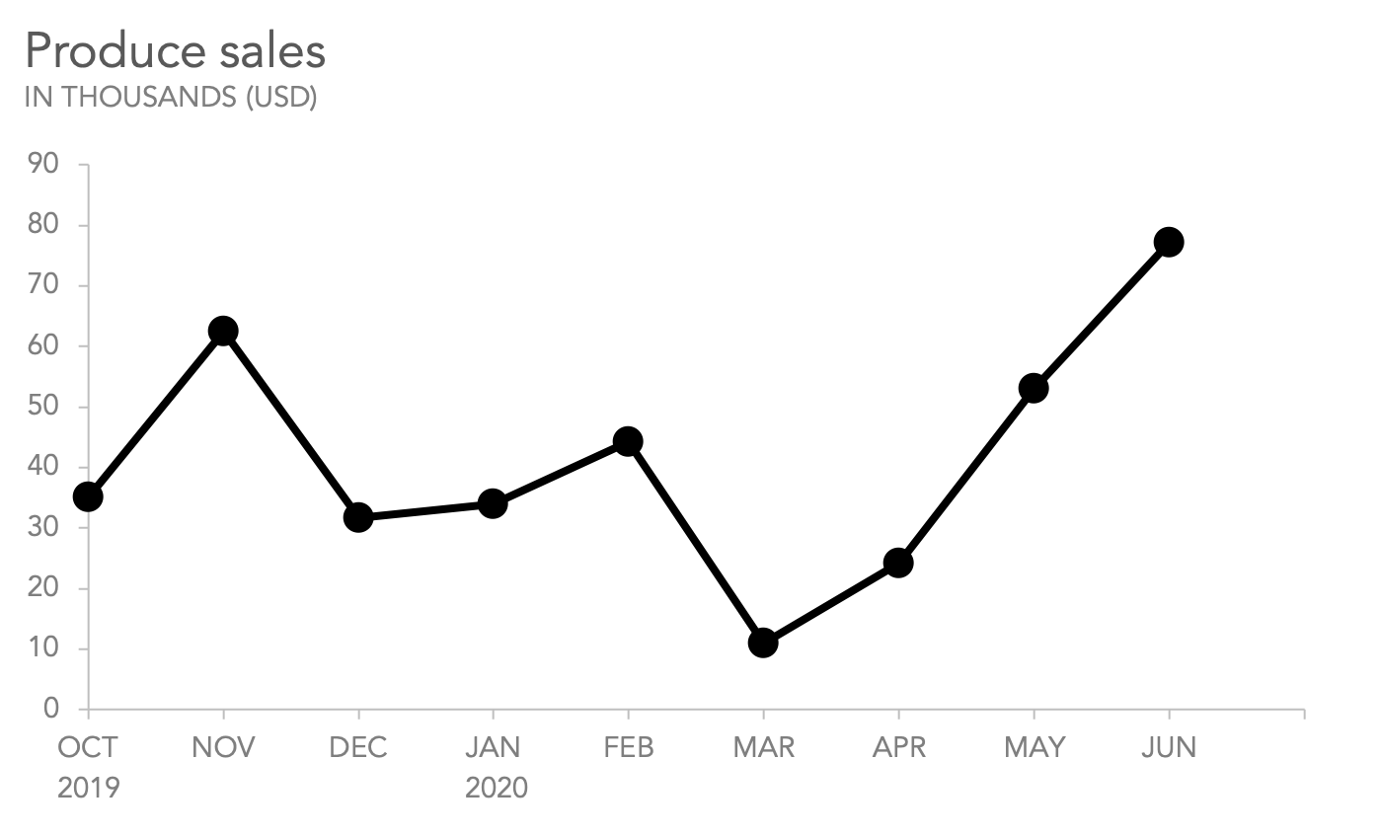
Plot types
Boxplot plot
Scatter plot
Line graph (plot)

Slide 5
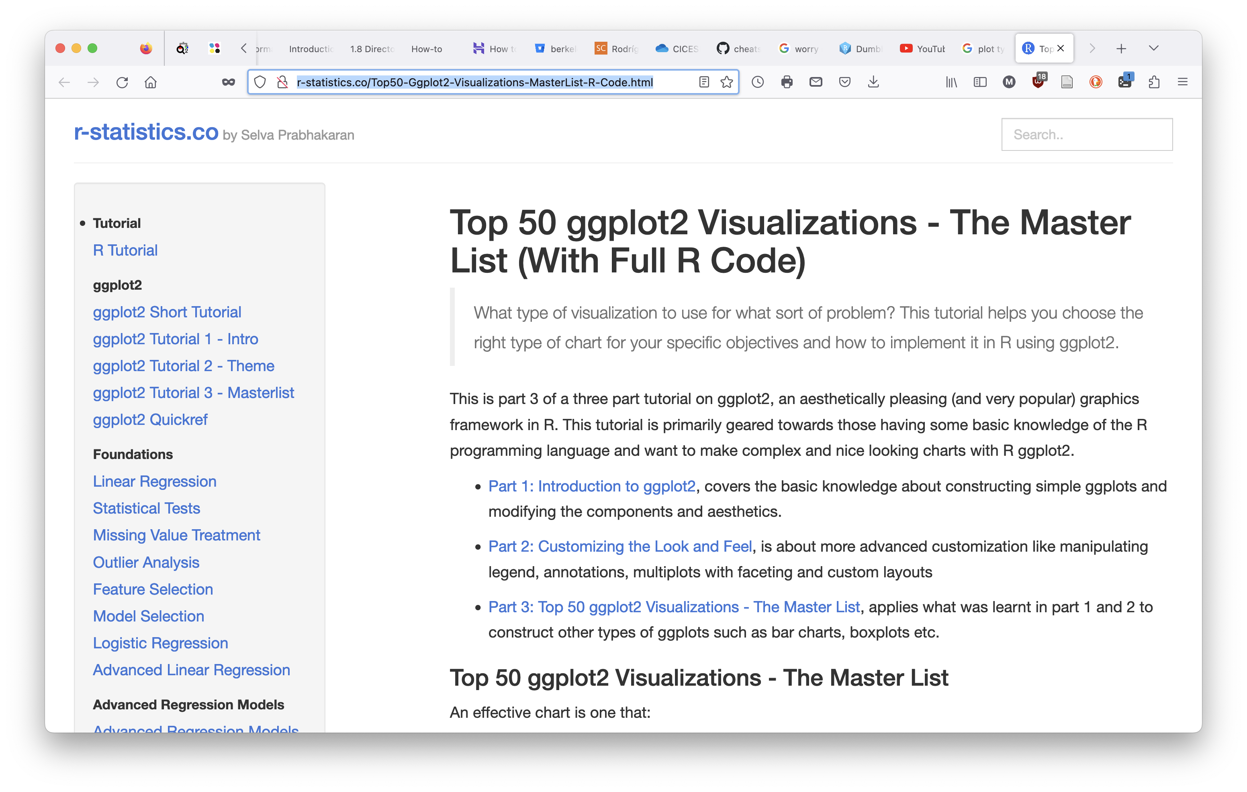
http://r-statistics.co/Top50-Ggplot2-Visualizations-MasterList-R-Code.html

Slide 6

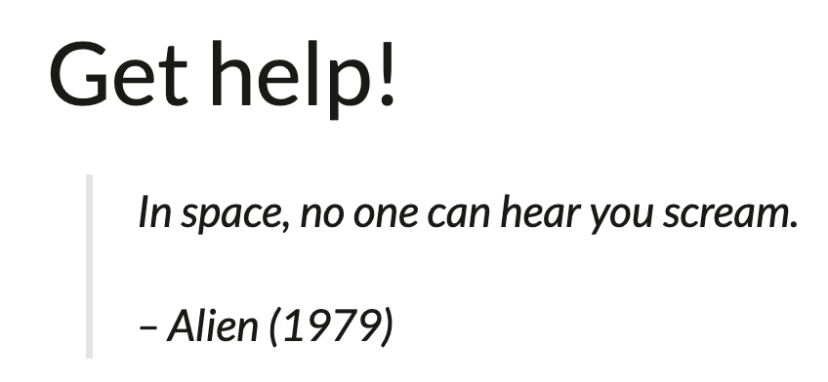

¿Dónde busco y encuentro ayuda?
Cheatsheet de Rstudio: ¡bajemos todos el de ggplot2!
Ayuda de Rstudio (caja de búsqueda)
En la web (búsqueda rápida en Google referente al tema que quiero)
Libros: Hay una serie de Springer dedicada al uso y programación en R (ver sig.).
Twitter, stack overflow, R community.
Nuestros propios scripts: quizá ya tienes el código y no recuerdas.

Slide 7
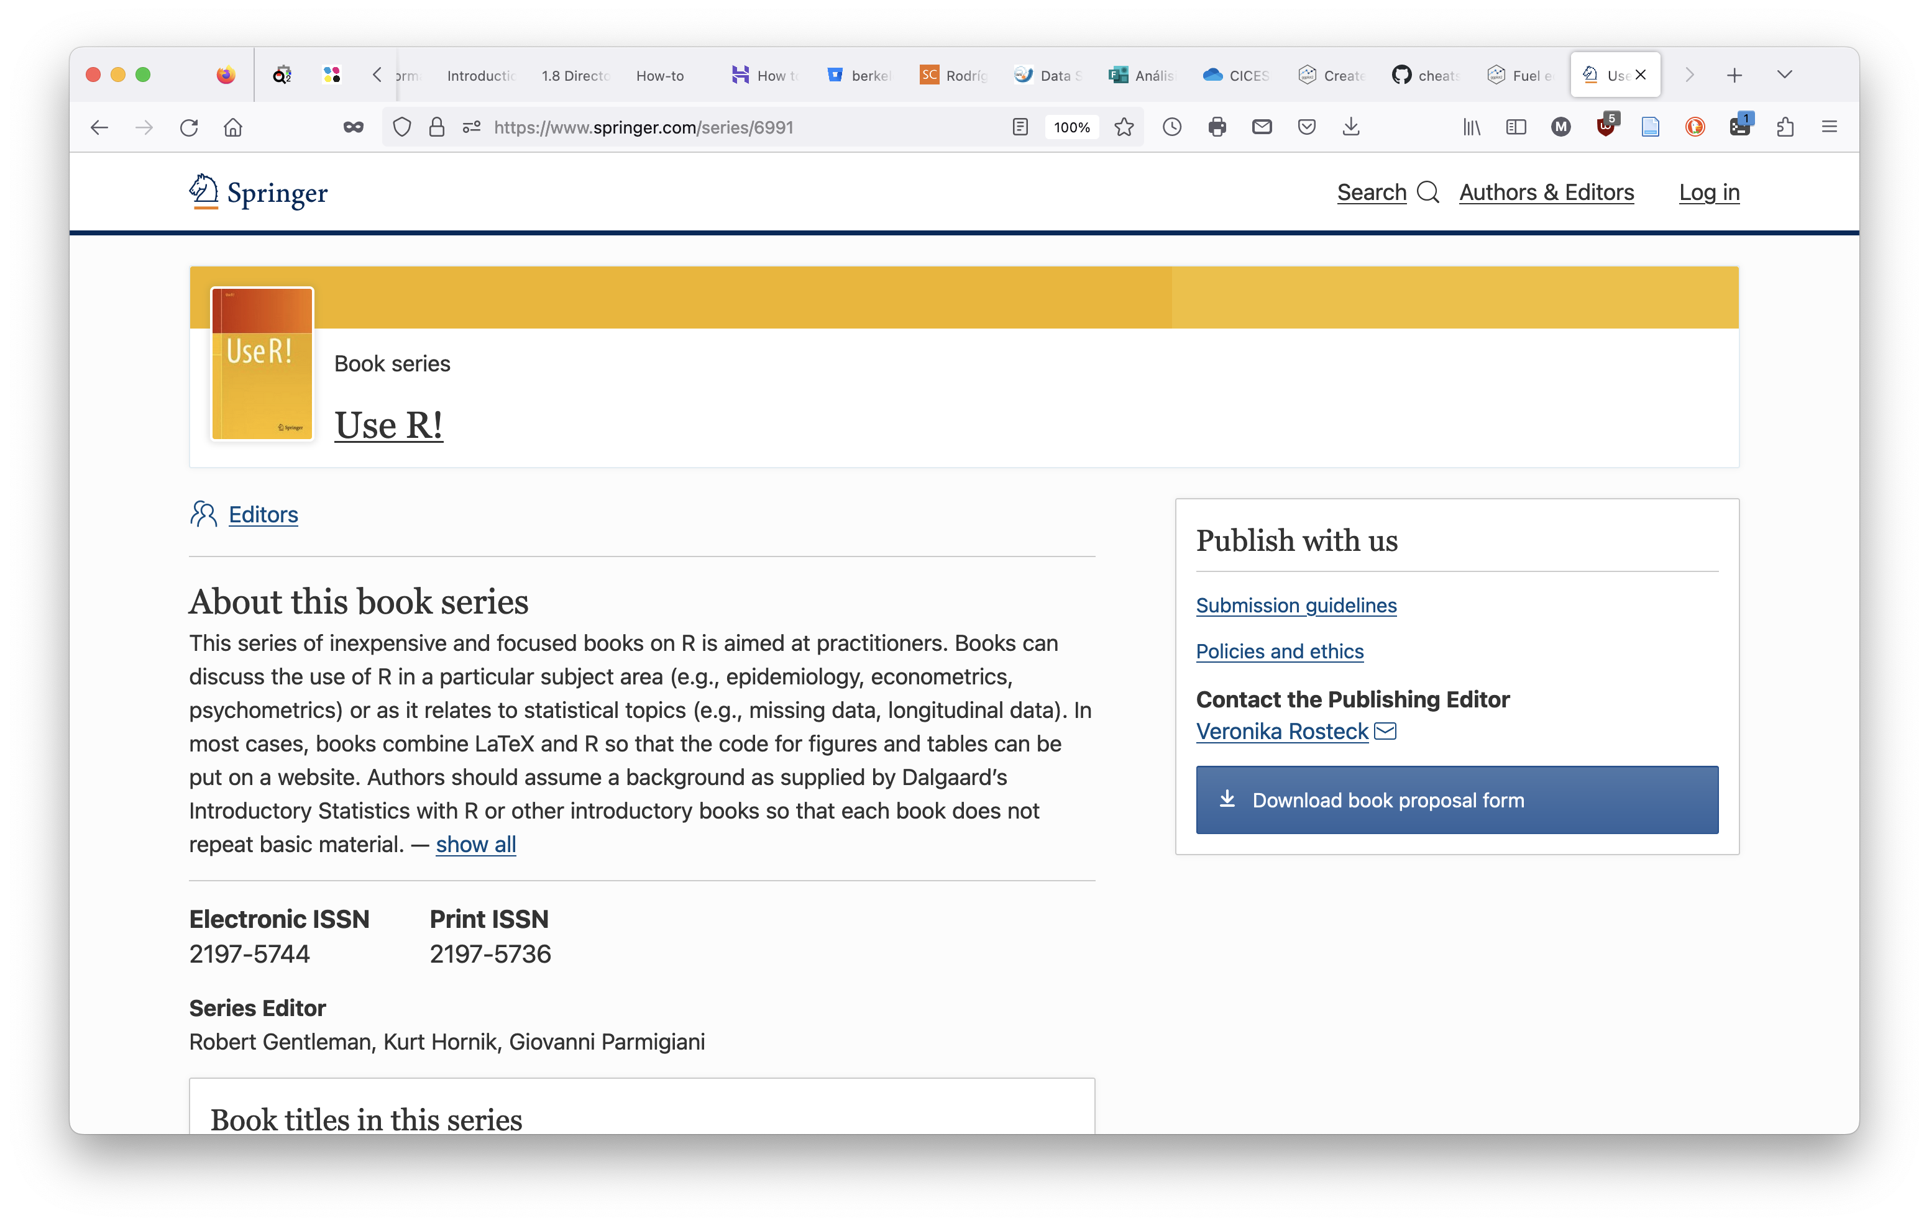
https://www.springer.com/series/6991

Slide 8
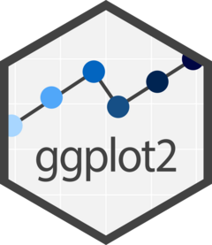

DescarGAR el cheatsheet de ggplot2

Slide 9
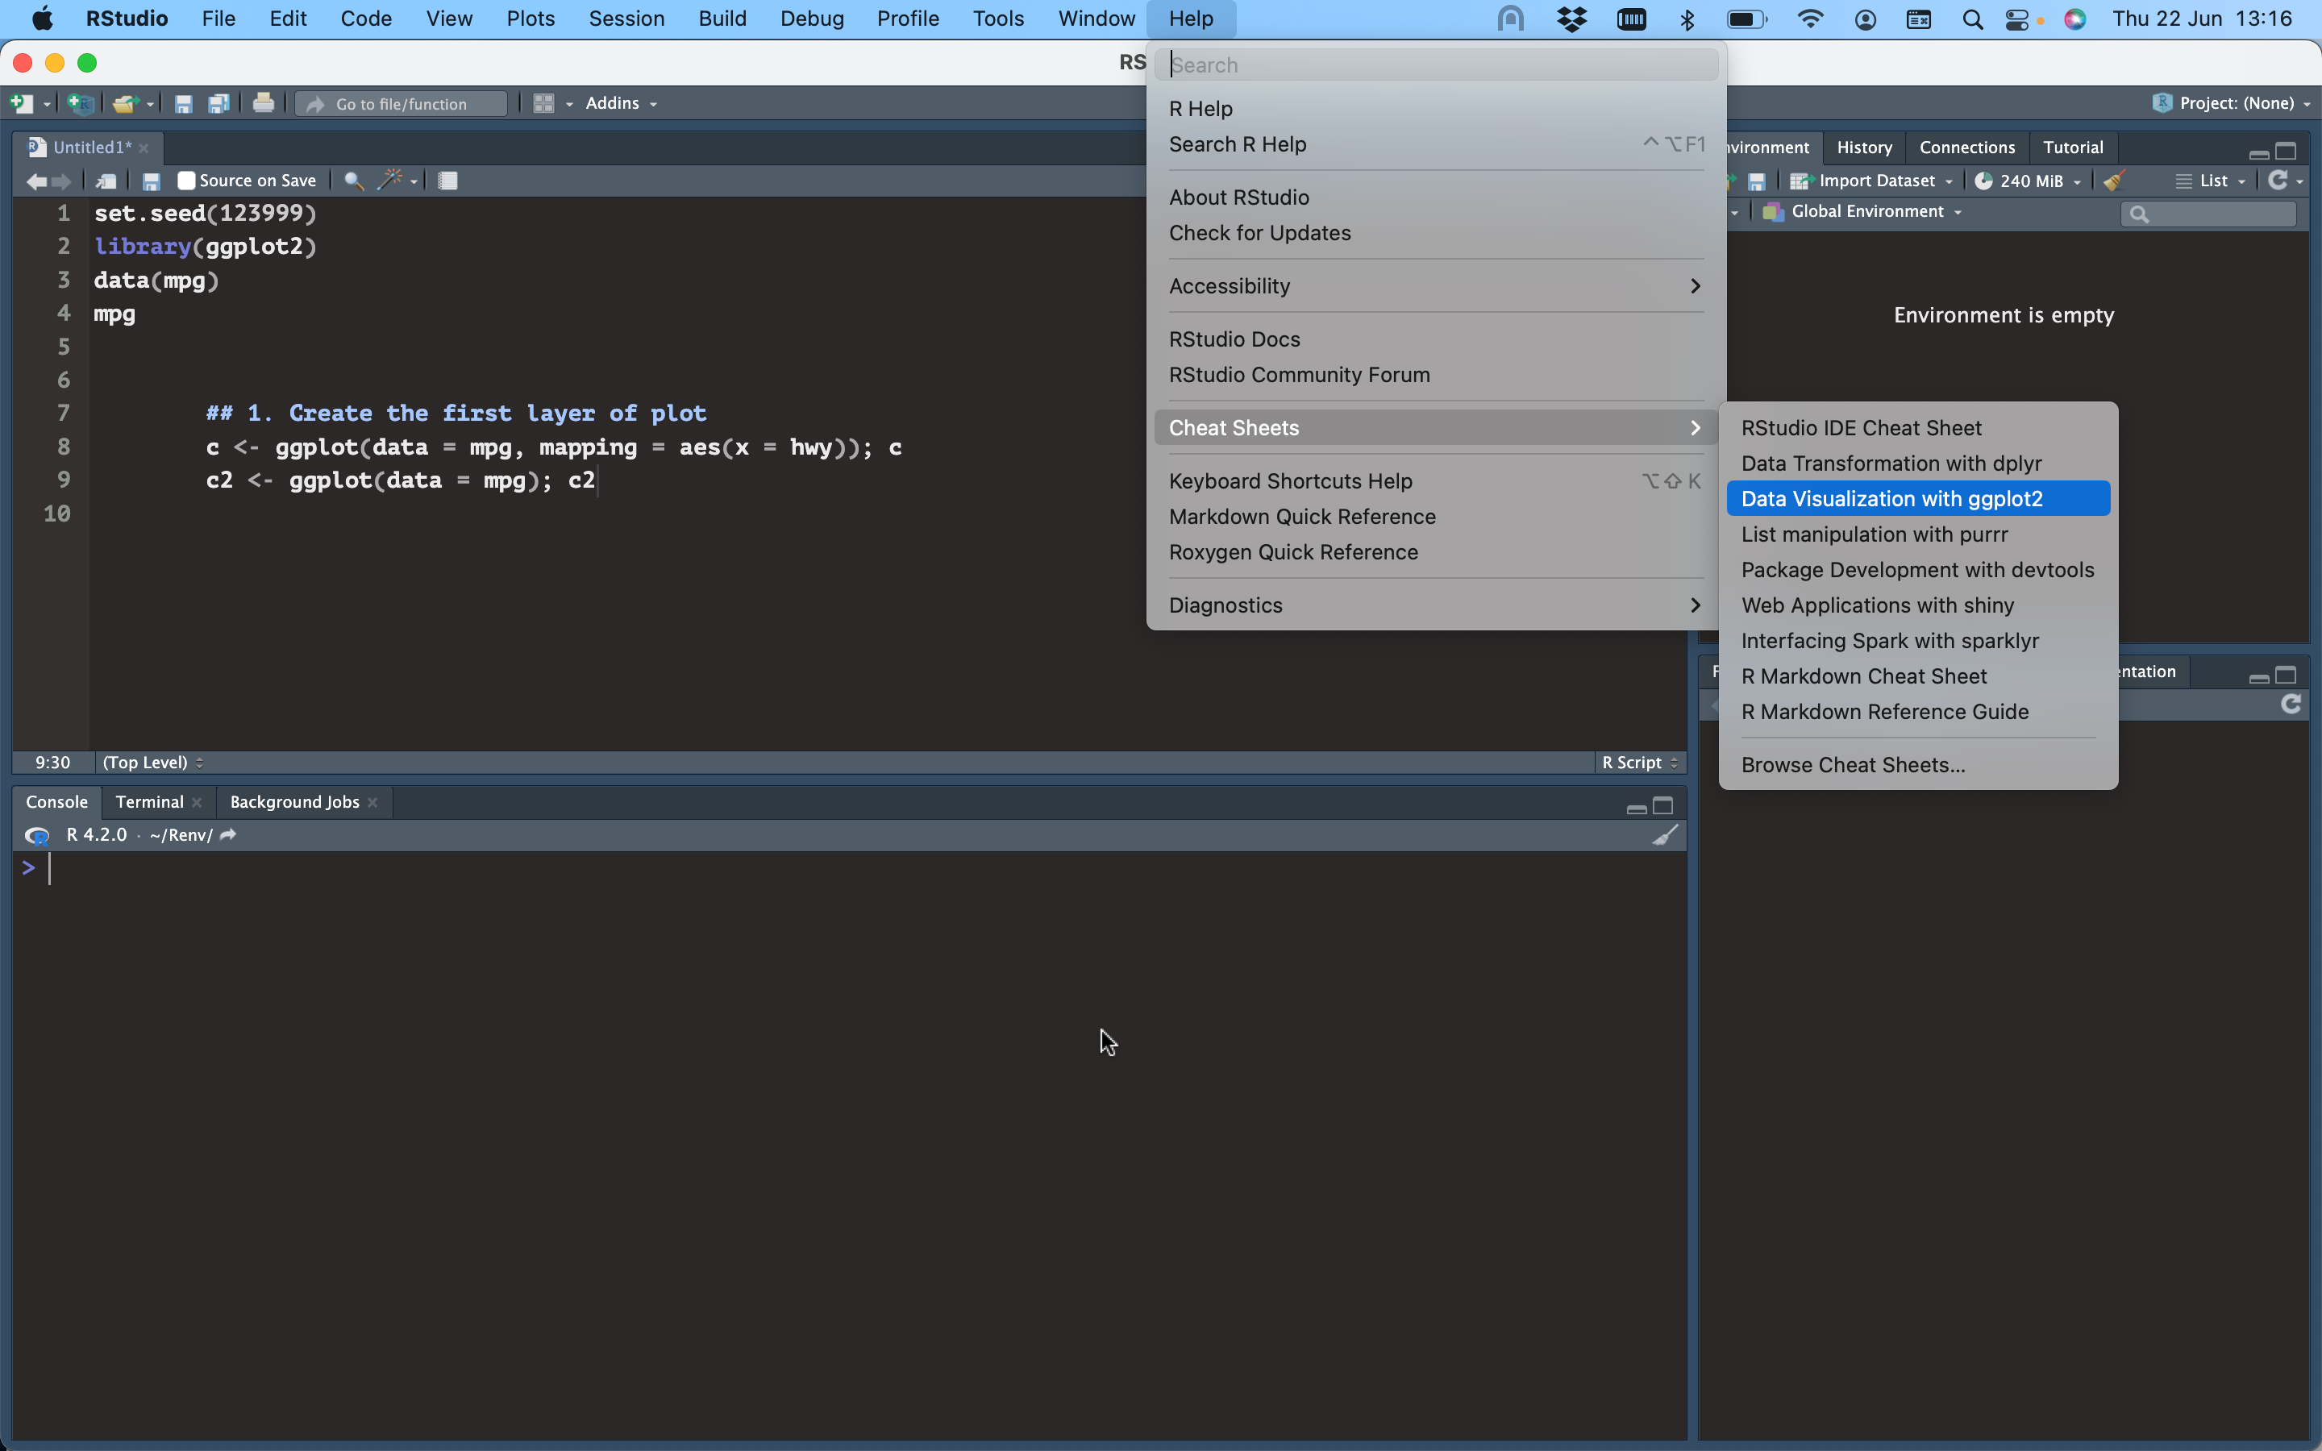

Slide 10
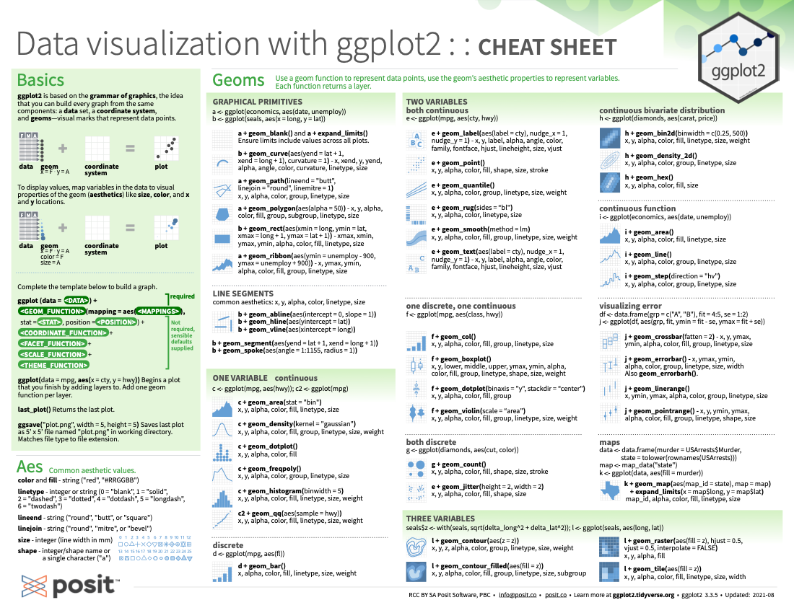

Slide 11
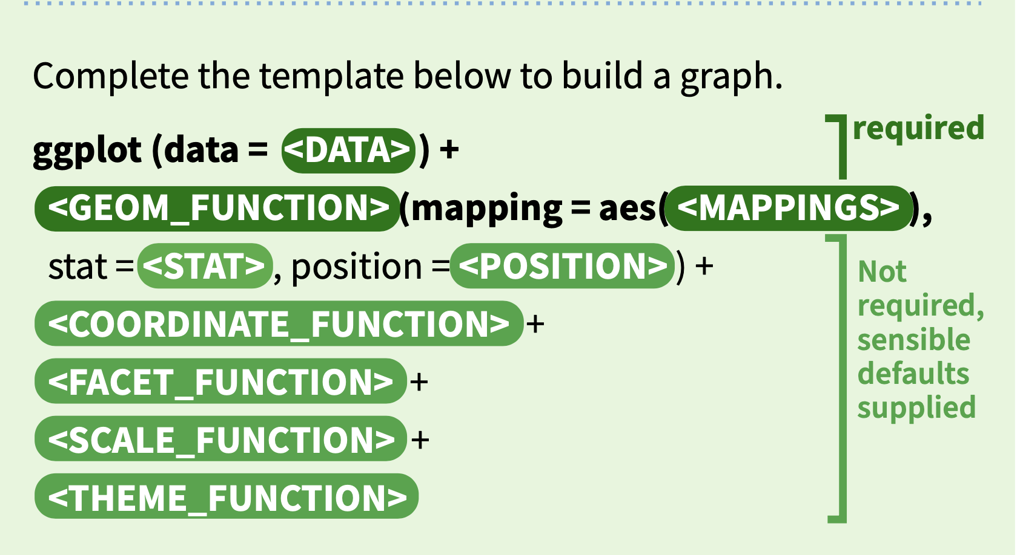
Sintaxis de ggplot2
Source: Cheatshee ggplot2

Slide 12
ENTENDIENDO EL cheatsheet de ggplot2

Slide 13
variables: continua vs discreta (categórica)
CONTINUA: variable númerica (número enteros o fraccionarios)
DISCRETA o CATEGÓRICA: variable con texto que agrupa a una variable contínua.
Ejemplos: Sexo, edad, tratamiento, tiempo (days, years), lugar (continente o país),

Slide 14
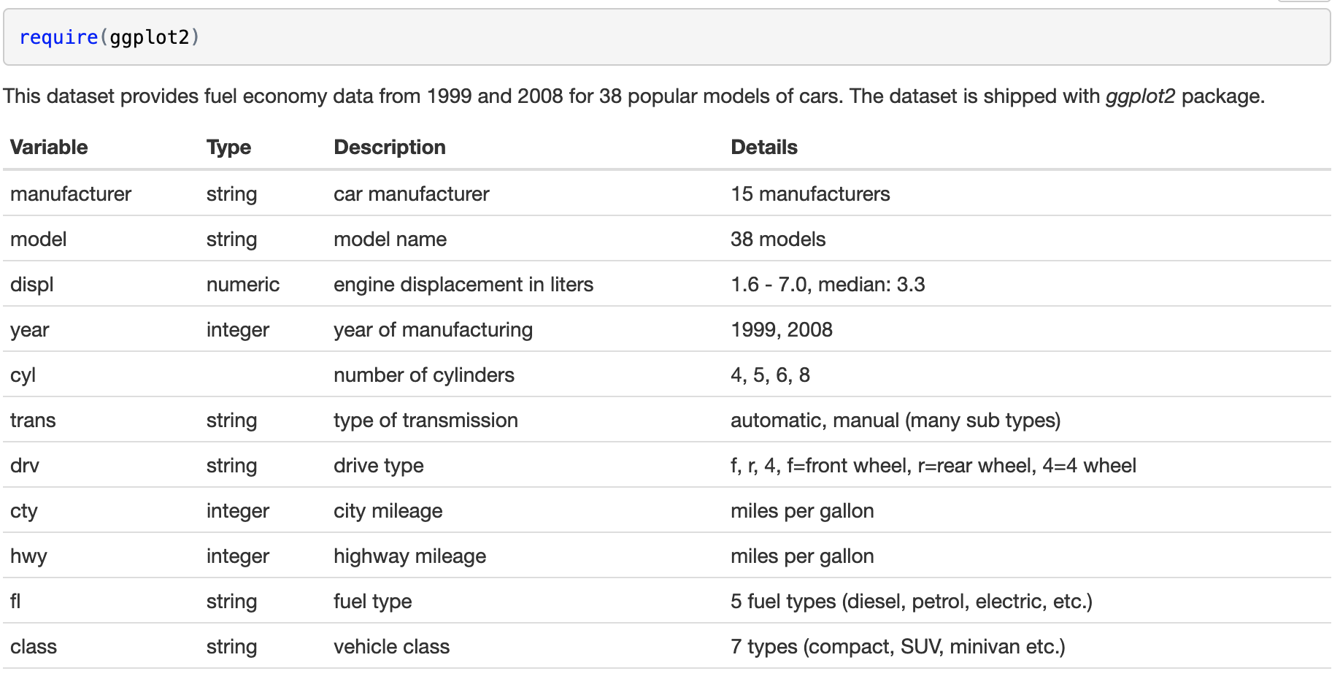
Identifica una variable (columna)
https://ggplot2.tidyverse.org/reference/mpg.html

Slide 16

MANOS A LA OBRA: no vamos a aprender si no escribimos código

Slide 17
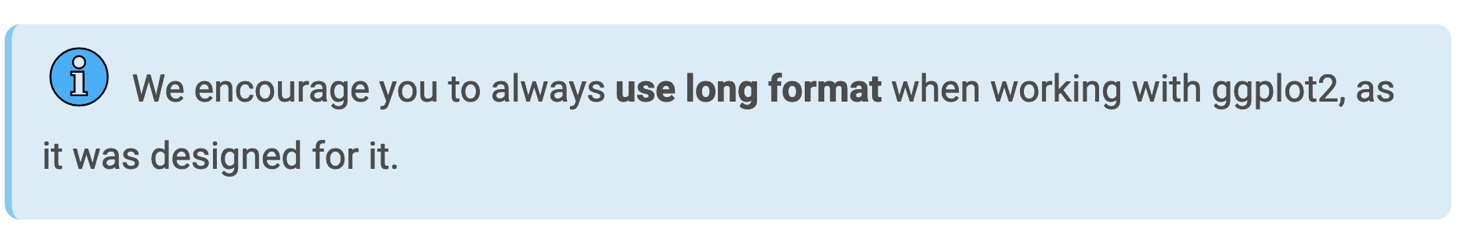
Actividad
Abrir el script de la lección 6: Script 07: empezar a graficar y a manipular datos.
Boxplot
line-graph
Barplot
¿Violin-plots?

Slide 18



Contacto: Dr. Valentín
vperezhdez1@gmail.com
Dr. Mario
hg.maryo@gmail.com

